Slide 1
FicSong
조원
박건후, 박정연, 이채림

Slide 2



주제 : 웹 소설 분위기에 맞는 노래 추천!
5

Slide 3


동기 및 목표
5
책만 읽을 때 심심할 수 있다 또는 금방 지루해질 수 있다.
여러 북카페에서도 음악이 나온다.
소설 분위기에 맞는 음악이 나온다면 더 몰입할 수가 있다.

Slide 4


동기 및 목표
5
웹 소설의 각 화당 분위기에 맞는 음악을 추천해주자!!
ex) 'ABC'라는 웹 소설 7화의 분위기가 전체적으로 즐거운 분위기라면 즐거울때 듣는 노래 몇개를 추천하는 방식

Slide 5
조원 역할
5
크롤링 및 데이터 수집
감성사전 구축
텍스트 바인딩
벡터 유사도
박정연
박건후
크롤링 및 데이터 수집
감성사전 구축
텍스트 바인딩
벡터 유사도
크롤링 및 데이터 수집
감성사전 구축
텍스트 바인딩
벡터 유사도
이채림

Slide 6


데이터 확보 방법
5
무료 연재 네이버 웹 소설 데이터 수집
특정 분위기에 따른 노래 리스트 및 가사 수집

Slide 7
진행 계획
5
2022/04/15~2022/04/25
크롤링 및 데이터 수집
감성사전 구축
텍스트 바인딩
벡터의 유사도
PPT 제작

Slide 8
진행 과정
5
소설 링크 삽입
소설 토큰화
감성사전 대입
노래 추천

Slide 9
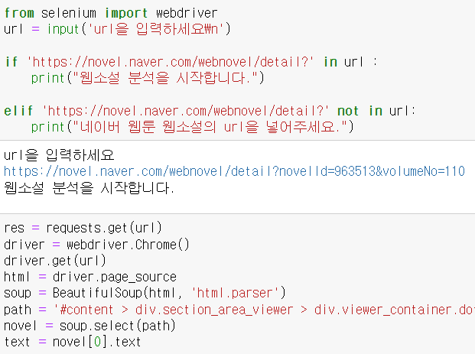
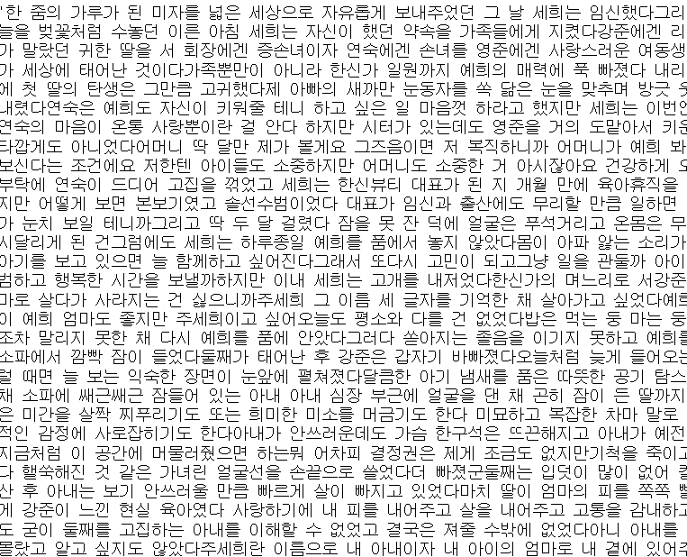

진행 과정 – 소설 링크 삽입
5
random한 화 링크 삽입
한글만 출력

Slide 10
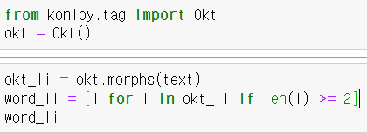
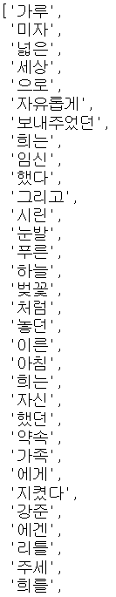
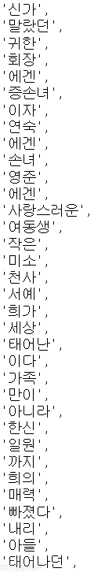
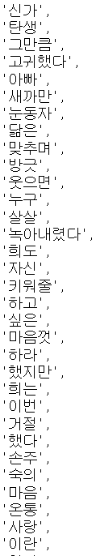
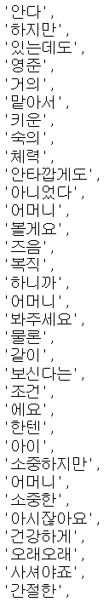
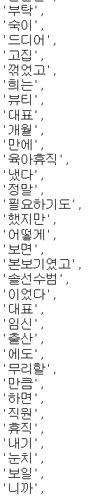
진행 과정 – 소설 토큰화
5
Okt 토크나이저 사용
글자수가 2개 이상인 것들만 추출

Slide 11
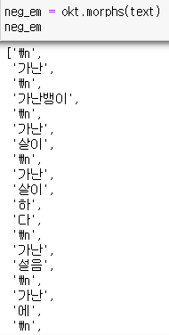
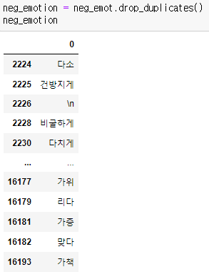
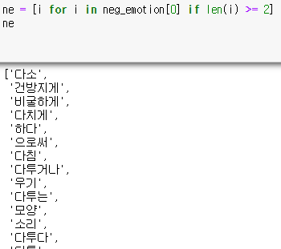
진행 과정 – 감성사전 만들기
5
KNU한국어 감성사전 참고
긍정 : 4863개, 부정 : 9826개
분위기 라벨 : 슬픔, 분노, 기쁨, 긴장감, 무서운, 증오, 차분히, 섹시, 브릿락, 설렘, 몽환
전처리 : 단어 토큰화, 중복제거, 한글자 이하 제거

Slide 12
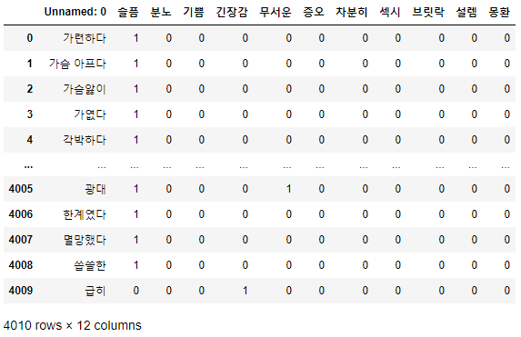
진행 과정 – 감성사전 만들기
5
감성사전 단어 총 4010개
0, 1 벡터 방식

Slide 13
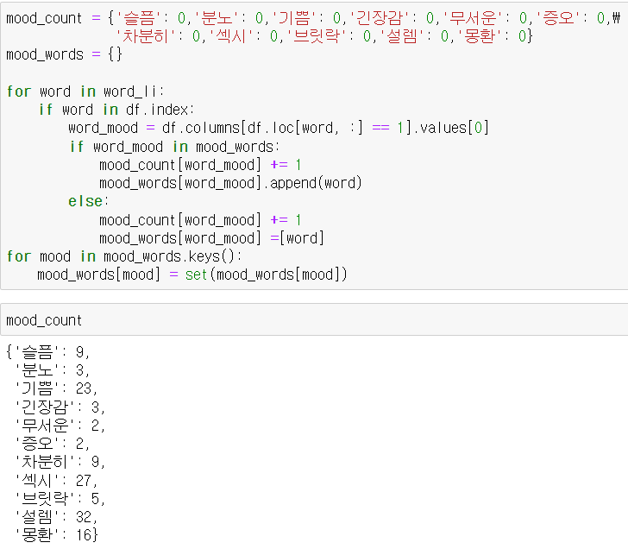
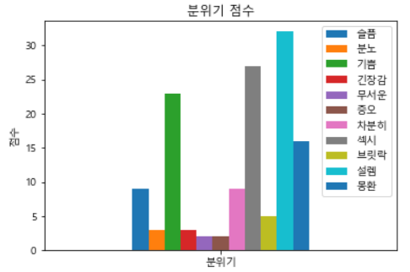
진행 과정 – 감성사전 대입
5
소설 : 끊을 수 없는 부부사이 (외전 3화)
분위기는 대체적으로 '설렘'

Slide 14
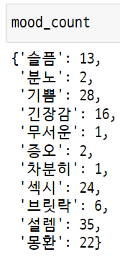
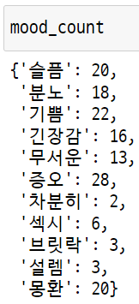
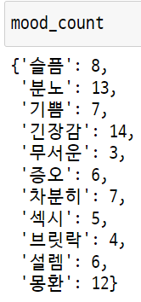
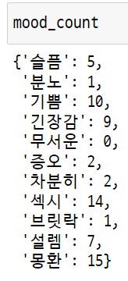
진행 과정 – 감성사전 만들기
5
로맨스
소설 : 미친중독(2화)
판타지
소설 : 복수는 드래곤과 함께(101화)
무협
소설 : 고인물, 무림에 가다(114화)
미스터리
소설 : 복수 법률사무소(84화)

Slide 15
진행 과정 – 노래 추천
5

Slide 16


